Slide 1
「大型語言模型 (LLM) 是否能夠僅根據系統產生的效能剖析數據 (Profiling Data，如 Log, Trace, Metric)，就精準地提出合理的根因分析 (RCA) 結果？」
為了以科學且客觀的方式回答這個問題，我們設定了具體的量化指標：
- **Top-1 Accuracy**：LLM 給出的第一順位根因預測，是否完全命中真實故障節點與類型？
- **Top-3 Accuracy**：LLM 給出的前三個潛在根因中，是否包含真實故障？

Slide 2
「大型語言模型 (LLM) 是否能夠僅根據系統產生的效能剖析數據 (Profiling Data，如 Log, Trace, Metric)，就精準地提出合理的根因分析 (RCA) 結果？」
為了以科學且客觀的方式回答這個問題，我們設定了具體的量化指標：
- **Top-1 Accuracy**：LLM 給出的第一順位根因預測，是否完全命中真實故障節點與類型？
- **Top-3 Accuracy**：LLM 給出的前三個潛在根因中，是否包含真實故障？

Slide 3
為了解決資料集的問題，我們開始在學術界尋找開源的 RCA 基準測試 (Benchmark)。最終，我們找到了發表於 FSE 2023 的論文專案：
1. 豐富的 Profiling Data：專案內建了收集自 OnlineBoutique (`hipster`) 與 TrainTicket (`ts`) 兩個複雜微服務系統的真實遙測數據。
2. 明確的 Ground Truth：資料集中包含了精準的故障注入紀錄（例如 `hipster` 有 56 筆故障，`ts` 有 46 筆故障），包含故障時間、微服務 Pod 與故障類型。
3. 重做 (Re-do) 的空間：Nezha 原始專案使用的是「傳統模式挖掘 (Pattern Mining)」演算法來找根因。我們正好可以**將其核心的推理引擎替換為 LLM**，以此來對比 LLM 與傳統演算法在相同資料集下的準確率差異。

Slide 4
系統初探與底層邏輯理解 (System Comprehension)
Nezha 的辦案流程主要是透過「找尋不同」來定位問題。根據原始碼架構，它的核心流程分為以下三個步驟：
步驟一：整合各種線索轉換成「事件圖」 (data_integrate.py 及 log_parsing.py) 微服務產生的數據格式五花八門（日誌是一行行的文字、指標是數字折線圖、追蹤是樹狀結構）。Nezha 第一步會先將這些「異質（不同種類）」的監控數據，全部清洗並轉換成一種標準統一的**「事件表示法 (Event Representation)」，並把它們串起來建構出一張「事件圖 (Event Graph)」。
步驟二：挖掘系統的行為模式 (pattern_miner.py) 有了事件圖之後，在事件圖中挖掘（Mine）出系統運作時會產生哪些固定的「事件模式 (Event Patterns)」。
步驟三：交叉比對，揪出真兇 (pattern_ranker.py) Nezha 會收集系統兩種類型的數據

Slide 5
系統初探與底層邏輯理解 (System Comprehension)
正常無故障時期 (Fault-free phase) 的數據
發生故障時期 (Fault-suffering phase) 的數據
它會將這兩個時期的「事件模式」拿來做對比。如果某個事件模式在正常時都有出現，卻在故障時消失了；或是故障時突然冒出了很多奇怪的新模式，Nezha 就會把這些差異視為「嫌疑犯」，進行評分排名（Rank），最後揪出導致當機的真正原因。
main.py：整個 Nezha 系統的主程式入口，用來啟動分析。
alarm.py：負責產生異常警報（用來告訴系統哪裡開始不對勁了）。
construct_data/ 資料夾：存放系統「正常無故障時」收集來的基準數據。
rca_data/ 資料夾：存放系統「發生故障時」的案發現場數據（主要用來讓系統測試分析能力

Slide 6
Nezha 改成 LLM-based RCA，具體改哪裡
我做的改動是保留 Nezha 的資料集和 ground truth，但新增一條 LLM 推理流程。新的入口是 main_llm.py (line 33)，它會呼叫：
data_collector.py (line 194) 收集 profiling data
prompt_builder.py (line 51) 生成 prompt
llm_ranker.py (line 111) 呼叫 LLM
evaluator.py (line 48) 評估 Top-1 / Top-3
基於同一份資料集重做一個 LLM-based inference engine。

Slide 7
怎麼收集 profiling data
Metric：collect_metric_summary() 會呼叫原始 Nezha 的 get_metric_with_time()，讀取每個 pod 的 CPU、Memory、Network P90。
Alarm：collect_alarm_summary() 會呼叫 generate_alarm()，根據 threshold 判斷哪些 pod 有資源異常。
Trace：collect_trace_summary() 會讀 trace/*.csv 和 traceid/*.csv，抽樣 trace id，整理成 service call chain。
Log：collect_log_summary() 會讀 log/*.csv，根據 pod 分組，抽出 log message，並去掉 TraceID、SpanID、UUID 等動態內容來 deduplicate。

Slide 8
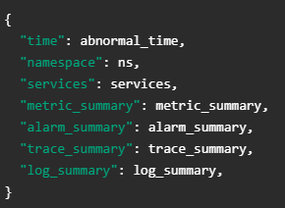
怎麼收集 profiling data
總入口是 collect_profiling_data (line 194)，最後回傳一個 dict，包含：

Slide 9
怎麼評估準確率
目前主要評估是 service-level match，在 evaluator.py (line 48) 的 evaluate_single()。
它會把 ground truth 的 inject_pod 轉成 service name，例如：
text
checkoutservice-578fcf4766-9csqn -> checkoutservice
然後看 LLM 排名前三的 service 是否命中：
rank = 1，就是 Top-1 命中
rank 在 1 到 3，就是 Top-3 命中
找不到就是 miss Accuracy 在 compute_accuracy (line 91) 裡計算。
補充：我也有寫 strict version，也就是 evaluate_single_strict (line 73)，會要求 service 和 fault type 都命中，但目前主流程用的是 service-level evaluation，因為它更接近原始 README 裡 AS@1 / AS@3 的 service-level 評估。

Slide 10
pipeline
main_llm.py 讀取 fault list，也就是每個故障的 inject time、inject pod、inject type。
對每個故障，程式把注入時間往後推 2 分鐘，作為 abnormal time，這跟原始 Nezha 的做法一致。
data_collector.py 根據 abnormal time 去 rca_data 裡讀當下的 metric、alarm、trace、log。
prompt_builder.py 把這些資料整理成結構化 prompt。
llm_ranker.py 呼叫 Gemini、OpenAI 或 NVIDIA NIM，要求模型輸出 3 個 root cause candidates。
evaluator.py 把 LLM 預測的 service 跟 ground truth 的 inject pod 對比，計算 Top-1 和 Top-3 Accuracy。
詳細結果會輸出到 log/*_llm_rca_results_*.json。

Slide 11
實驗評估設計 (Experimental Evaluation)
自動化打分系統 (`evaluator.py`)：
為了解答我們的核心問題，我們編寫了自動化評估腳本。該腳本會遍歷資料集中的所有故障（如 `hipster` 的 56 筆）：
1. 自動採集該筆故障的 Profiling Data 並生成 Prompt。
2. 呼叫 LLM 取得預測結果。
3. 將預測結果與 Ground Truth 進行嚴格比對。
4. 最終計算並輸出 **Top-1 Accuracy** 與 **Top-3 Accuracy**。
**實作中克服的技術挑戰：**
1. **Token 過載**：微服務日誌極其冗長。我們實作了日誌去重與截斷機制，確保 Prompt 大小保持在模型可接受的範圍內。
2. **API 限流防護**：由於 LLM API 通常有速率限制 (如 429 錯誤)，我們引入了指數退避與自訂延遲 (`--delay`)，確保批量測試的穩定性。

Slide 12
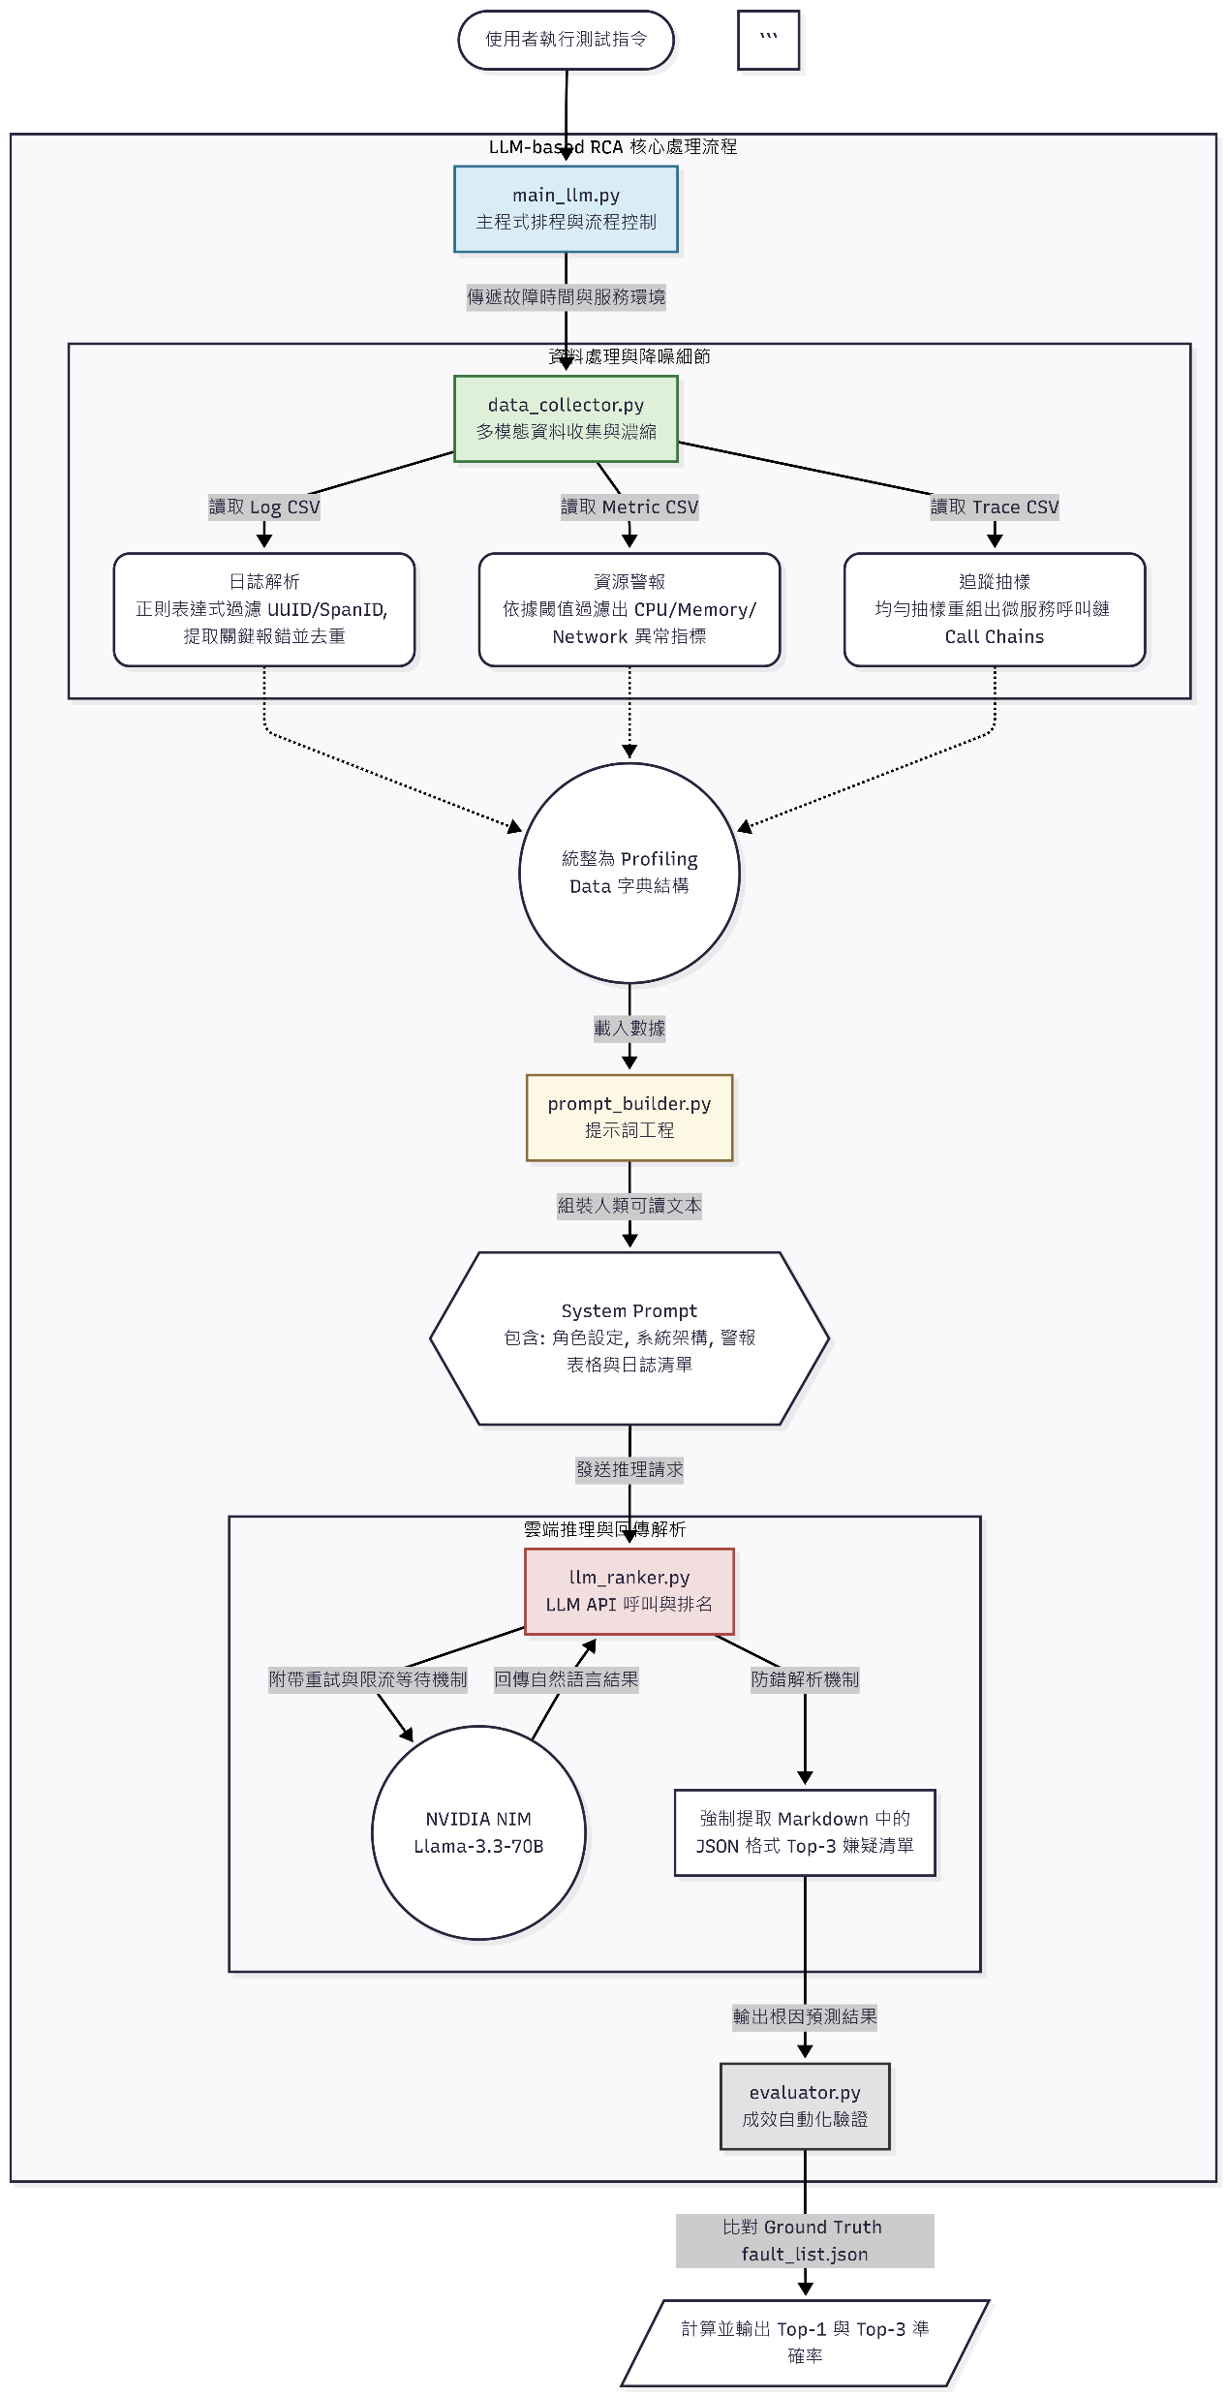
研究方法與系統設計

Slide 13
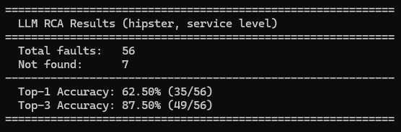
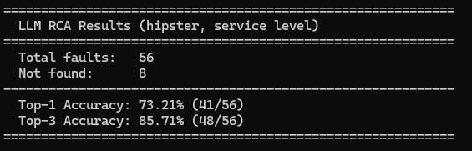
實驗結果與討論 (Results & Discussion)
**觀察與發現：**
1. **LLM 的優勢**：在 Profiling Data 的解讀上，LLM 展現了強大的語意理解能力。它能夠準確辨識網路延遲與特定錯誤日誌之間的關聯，不僅能給出答案，還能提供人類可讀的推理過程 (Reasoning Process)。
2. **LLM 的侷限**：在面臨極度龐雜或雜訊過多的 Trace 數據時，LLM 偶爾會發生注意力偏移 (Attention shift)，導致誤判。

Slide 14
結論與未來展望 (Conclusion & Future Work)
研究結論：
回扣我們的核心問題，實驗證實：「**大型語言模型確實在具備高品質 Profiling Data 與良好提示工程的前提下，能夠進行合理且高準確率的根因分析。**」我們透過重新實作 Nezha 的推論引擎，成功透過 Top-1 與 Top-3 Accuracy 量化了 LLM 在 RCA 任務上的潛力。
後續研究方向 (Future Work)：
1. 檢索增強生成 (RAG) 的導入：將歷史工單或架構文檔向量化，作為 LLM 推理時的外部知識庫，以進一步提升準確率。
2. Agentic Workflow：從單次的「被動分析」走向「主動探測」。賦予 LLM Agent 執行查詢或檢視即時狀態的能力，進行多輪的診斷。
3. 模型微調 (Fine-tuning)：收集高質量的 RCA 推理軌跡，對特定領域的開源模型進行微調，以實現在地化部署並降低延遲。

